Slide 1

HOSPODÁŘSKÁ POLITIKA A STÁT
Teorie hospodářské politiky
Prezentace č. 4

Slide 2
Obsah prezentace
Anglosaský a kontinentální přístup k HP
Systémotvorná HP
Regulativní HP
Pojetí ekonomické efektivnosti
Pojetí sociální spravedlnosti
Pojetí stability společnosti
Racionalita hospodářské politiky

Slide 3
Dvojí pojetí hospodářské politiky
vědní disciplína
analyzuje situace, do kterých se praktická hospodářská politika může dostat,
předkládá názor na řešení dané situace včetně nástrojů, odpovídajících nabízeným řešením.
2. praktická činnost
sleduje určité hospodářské a sociální cíle uskutečňované vládou.

Slide 4
Definice hospodářské politiky
Mnoho definic hospodářské politiky, každá definice obsahuje:
nositele (subjekty) HP,
cíle HP,
nástroje HP.
Hospodářská politika pojednává o tom, jak se vytyčují cíle hospodářské politiky, jaké nástroje jsou k dispozici pro jejich dosažení, jak jsou tyto nástroje za různých okolností využívány a jakou roli mají v průběhu její tvorby a realizace její nositelé.
Hospodářskou politiku chápeme jako přístup státu k ekonomice své země.

Slide 5
HP souvisí také s dělbou moci
V demokratické společnosti je moc rozdělena na
oc zákonodárnou,
moc výkonnou,
moc soudní
Trojí nezávislost ekonomických subjektů:
nezávislost na státu a státní moci,
nezávislost na společenských skupinách,
nezávislost na sobě navzájem.

Slide 6
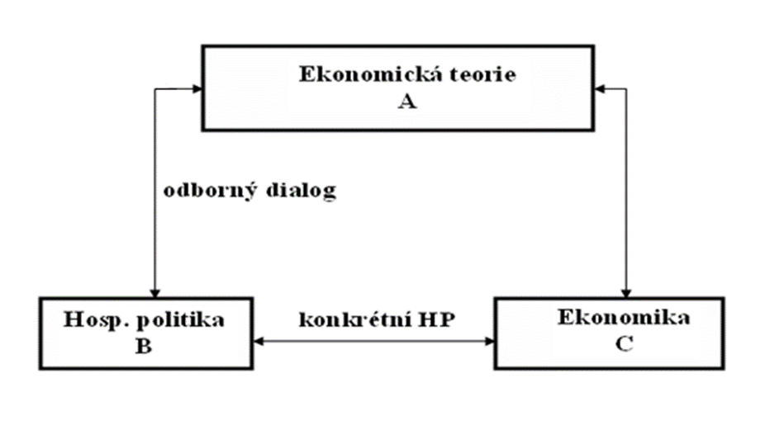
Vazby hospodářské politiky
A - ekonomická teorie (univerzity a ústavy)
B - hospodářská politika (státní exekutiva)
C - charakterizuje ekonomiku

Slide 7
Vazby hospodářské politiky
A-C pozitivní ekonomie (založená na analýze hospodářství),
stává se teoretickou reflexí ekonomiky,
A-B-C normativní ekonomie (jejím cílem je formulovat HP),
A-B odborný dialog
B-C konkrétní HP
Dva základní směry utváření teorie HP:
Anglosaský – HP je krátkodobá, konjunkturní politika
Kontinentální – HP je konstitutivní, systémotvorná činnost státu

Slide 8
Anglosaský x kontinentální směr
Shodné znaky obou směrů:
respektování trhu za současného konstatování jeho nedokonalostí,
intervence státu do ekonomiky jsou možné pouze tehdy, jestliže doplňují nebo zdokonalují tržní mechanismus.
Rozdílné znaky obou směrů:
kontinentální směr vidí předmět státní intervence především v systémotvorné činnosti státu, aniž by byla zcela vyloučena jeho regulativní činnost,
anglosaský směr předpokládá, že systém fungování ekonomiky je dán a proto se soustřeďuje na regulativní činnost.

Slide 9
Anglosaský x kontinentální směr
Pro naše ekonomické myšlení je bližší kontinentální přístup k tvorbě HP jak z geopolitického, tak i z historického hlediska (W. Eucken - Německo)
Kontinentální směr rozeznává dva principy HP:
Konstruující (systémotvorný), který vytváří hospodářský řád (systém),
Regulativní, napomáhající udržovat systém schopný fungování.

Slide 10
Systémotvorná HP
Konstruující (systémotvorná) HP by měla být tržně konformní, aby nezavdávala příčinu k prosazování úzkých zájmů.
Demokratické společnosti řeší tento problém dělbou moci:
moc zákonodárnou,
moc výkonnou,
moc soudní
Společnost musí zabezpečit:
ochranu soukromého vlastnictví,
ochranu smluv,
volný přístup na trhy.

Slide 11
Regulativní HP
Regulování je důsledkem nedokonalých trhů
Důvody regulace:
výdaje na přirozené veřejné potřeby (obrana, právo,…)
výdaje na veřejné statky (školství, zdravotnictví)
rozdělování a přerozdělování důchodů.
Každý regulační zásah zavádí ekonomiku směrem, kam by se sama nepohybovala.
Negativa regulace:
vysoké (nepotřebné) výdaje,
omezují rozsah svobody volby, destimulují ekonomickou aktivitu a inovační potenciál,
konzervují stávající strukturu ekonomiky (chrání výstup, ale brání vstupu do odvětví)

Slide 12
Regulativní HP
Regulace v tržním prostředí – pouze krátkodobý, resp. střednědobý charakter.
K odstranění regulací používá vláda tyto nástroje
Deregulace,
demonopolizace,
privatizace.

Slide 13
HP a stát
Hospodářská aktivita vlády je soustředěna na:
alokaci (podpora efektivnosti),
sociální spravedlnost (přerozdělení),
stabilitu (makroekonomická HP).

Slide 14
Pojetí ekonomické efektivnosti
Zlepšení je změna, která je určitým způsobem žádoucí.
Nadřazenost je vztah dvou situací, ze kterých je jedna více žádoucí. Je-li situace A více žádoucí než situace B, je A nadřazeno B a přechod od B k A je zlepšením.
Efektivní je taková situace, která již nemůže být zlepšena.
Jednotlivec – efektivnost je dána indiferenční křivkou.
Společnost rozdělená do dvou skupin - efektivnost je dána indiferenční křivkou – shoda nebo majorita jedné skupiny.
Společnost mnoha subjektů – efektivnost je změna, z níž má užitek nejméně jeden subjekt a ostatní nejsou poškozeni. (Paretovo optimum)

Slide 15
Pojetí ekonomické efektivnosti
Marshallovské zlepšení: ∑ přínosů - ∑ ztrát > 0
Jestliže dospějeme k situaci, kdy už žádné Marshallovské zlepšení není možné, pak o této situaci mluvíme jako o marshallovsky efektivní.
Obecně se předpokládá, že negativní dopady marshallovských zlepšení nedopadají pouze na jednu skupinu obyvatelstva.
Teorie druhého nejlepšího - vychází z Paretova optima: V případě, že jedna nebo více paretovských podmínek nemůže být uspokojena ze závažných institucionálních důvodů (překážek), pak efektivní je to rozdělení, kde druhá nejlepší pozice je zajištěna uspokojením zůstatkových podmínek.

Slide 16
Božský byrokrat
Autorem této teorie je Milton Friedman
Ať je ekonomika organizována sebelépe, je stále neefektivní.
Božský byrokrat:
zná všechny výrobní preference,
zná všechny preference členů společnosti,
má neomezenou moc určovat lidem, co mají dělat,
jeho jediným cílem je maximalizace blahobytu v marshallovském smyslu.
Efektivní ekonomické podmínky jsou potom takové, které nelze zlepšit ani božským byrokratem.

Slide 17
Pojetí sociální spravedlnosti
Liberální pojetí „skutečných“ práv člověka – negativní vymezení práv: každý má právo vyžadovat, aby:
nikdo neohrožoval jeho život,
nebránil mu ve svobodném jednání,
neomezoval disponování vlastnictvím.
Ostatní práva vymezená pozitivně (právo na práci, právo na vzdělání….) nejsou chápána jako práva, ale jako prosba.
Pozitivní práva se proto v současnosti realizují na základě přijetí odpovídajících zákonů a společenských smluv (vnitrogenerační a mezigenerační dohody).
K dosažení sociální spravedlnosti slouží jako nástroj sociální politika

Slide 18
Pojetí sociální politiky
Sociální politika intervencionistická | pasivní | aktivní
 | A | B
systémotvorná | C | D
A - intervencionistická politika řeší nakupené problémy
neadekvátní hospodářské politiky následným
přerozdělením,
B – preventivní řešení sociálních dopadů
hospodářskopolitickými opatřeními,
C – neexistuje,
D – výstavba sociálního systému, sociálního řádu.

Slide 19
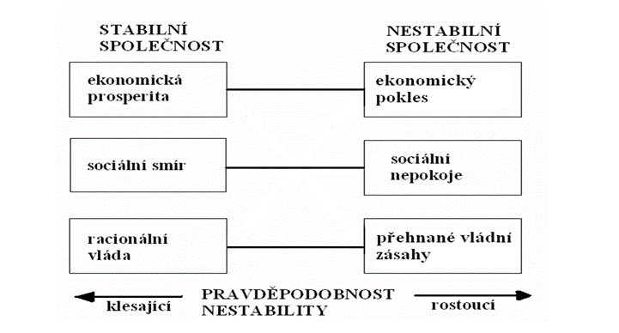
Pojetí stability společnosti
Stabilita společnosti závisí na řešení problémů, které se projevují:
v oblasti politiky,
v oblasti ekonomické,
v oblasti sociální

Slide 20
Racionalita hospodářské politiky
Racionalita – změny vedoucí ke zvýšení efektivnosti nebo hospodárnosti ekonomického procesu.
Mikroekonomická racionalita:
Maximalizace zisku u výrobce,
Maximalizace užitku u spotřebitele.
V makroekonomii se tato jednoznačnost ztrácí – cíle HP nejsou jednoznačné.
Tinbergenovo pravidlo
Mundellův princip
Meadeho princip odpovědnosti

Slide 21
Racionalita hospodářské politiky
Ekonomická teorie v otázkách formulování cílů a nástrojů nezaujímá jednoznačný postoj o jejich racionalitě – proto si pomáhá:
„mikroekonomizováním“ makroekonomických kategorií,
využíváním matematických modelů,
hledáním řešení v oblasti politické racionality (politický pragmatismus)

Slide 22
Politický pragmatismus
Využívá se tehdy pokud:
Cíle nelze jednoznačně určit,
cílový stav je dosažitelný pouze s určitou pravděpodobností,
existují bariéry při dosahování cílového stavu (časová náročnost, vysoké náklady).
Pragmatický přístup se opírá o poznání, že všechna rozhodnutí se realizují v podmínkách nejistoty a mohou se vlastně projevit jako nesprávná → politika malých kroků.
Kritika: účelová krátkodobost, jedná se o „stresovou variantu“ řešení problému. Pragmatickou politiku ovlivňují osobnosti (jejich příslušnost k různým politickým školám).

Slide 23
Děkuji za pozornost a přeji hezký den
☺

